Slide 1
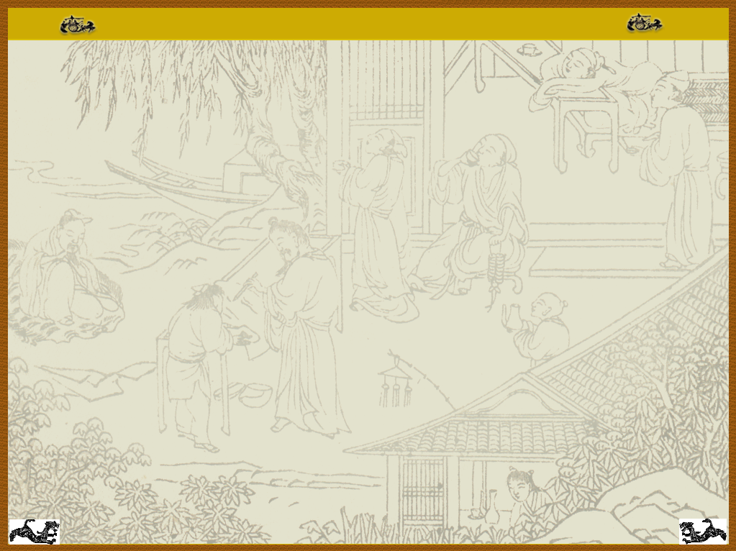
陕西师大古代汉语教研室

Slide 2
预备知识：词类划分
词有定类；类有定职。实词划分图示：
名 词
动 词
形容词
古代汉语 数 词 现代汉语
量 词
代 词
副 词

Slide 3
詞類活用的概念
詞類活用－－指某些詞臨時改變自己的基本 語法功能去充當其他詞類的現象。
在古代漢語裏，這種情況很普遍，例如：《左傳·成公二年》：“從左右，皆肘之。”其中“肘”本是名詞，在句中臨時充當動詞用。
本书P278“水”“坚”“锐”等词。
詞類活用是古漢語中的重要語法現象之一，其內容主要包括名詞、形容詞、數詞用作一般動詞，名詞作狀語，使動用法和意動用法等。

Slide 4
一、使動用法
使動用法是指某些詞作謂語時其意義是使令性的。這類謂語與賓語的關係是：在主語的作用下，謂語使賓語施行謂語所代表的動作、具有謂語所代表的性狀、成為（或具有）謂語所代表的人或事物等。例如《史記·項羽本紀》：“項伯殺人，臣活之。”“活”為不及物動詞的使動用法，“活之”意為“使他活下來”。（表示“使賓語怎麽樣”的意思。使動用法是一種需要特殊理解的動賓關係。 ）
使動用法是古漢語的重要語法現象之一，它實際上是用動賓式的結構去表達兼語句式的內容。使動用法的內容主要包括動詞的使動用法、形容詞的使動用法、名詞的使動用法以及數詞的使動用法等。

Slide 5
（一）動詞的使動用法
動詞的使動用法是指，動詞充當謂語時其意義是使令性的。
這類謂語和賓語的關係是：在主語的作用下，謂語使賓語產生謂語自身所代表的行為動作。
動詞的使動用法主要分为两类：
甲、不及物動詞的使用方法
乙、及物動詞的使用方法

Slide 6
甲、不及物動詞的使用方法
不及物動詞后面不能带宾语，古汉语中不及物動詞后面带宾语的多用作使动。例如（加﹡的是书上的例句）
莊公寤生，驚姜氏。 《左傳·隱公元年》
晉魏錡求公族未得而怒，欲敗晉師。（公族：官名，即公族大夫。敗晉師：使晉師打敗仗。）《左傳·宣十二年》
齊侯與蔡姬乘舟於囿，蕩公，公懼變色，禁之不可。公怒，歸之。未之絕也。（齊侯：齊桓公。蔡姬：桓公夫人。） 《左傳·僖公三年》
宋人懼，使華元夜入楚師，登子反之床，起之。 （華元：宋大夫名。子反：楚大夫名。） 《左傳·宣公十五年》
﹡秦时与臣游，项伯杀人，臣活之。（《史記·項羽本紀》）
﹡廣故數言欲亡，忿恚尉。（《史記·陳涉世家》）
乃與趙衰等謀，醉重耳，載以行。（《史記·晉世家》）

Slide 7
又例如：·二子在幄，坐射犬於外，既食而後食之。（二子：晉大夫張骼、輔躒。射犬：鄭大夫。） 《左傳·襄公二十四年》
求也退，故進之；由也兼人，故退之。 《論語·季氏》
予，天下之先覺者也，予將以斯道覺斯民也。 《孟子·萬章下》
公子率五國之兵破秦軍於河外，走蒙驁。（魏公子：戰國魏公子信陵君無忌。）《史記·魏公子列傳》
故天下盡以扁鵲為能生死人。扁鵲曰：“越人非能生死人也，此自當生者，越人能使之起耳”。（起：蘇醒。） 《史記·扁鵲倉公列傳》
大夫種、范蠡存亡越，霸句踐，立功成名而身死亡。 《史記·淮陰侯列傳》
買臣見湯，坐床上弗為禮。買臣深怨，常欲死之。（湯：張湯。坐：指湯坐。死之：使之死。） 《漢書·朱買臣傳》

Slide 8
注意
不及物動詞的使動用法多數都帶賓語，也有承前或蒙後省略而不帶賓語者。例如：
﹡養備而動時，則天不能病（之）。《荀子·天論》
今由與求也，相夫子，遠人不服而不能來（之）。 《論語·季氏》
若合諸侯之卿，以為不信，必不捷矣。食言者不病（人），非子之患也（子：指晉大夫趙孟。食言句：說話不算數不會使他人遭到禍害。） 《左傳·襄公二十七年》
﹡操军方连船舰，首尾相接，可烧而走也。（《資治通鑒·赤壁之戰》）

Slide 9
乙、及物動詞的使用方法
用作使動的及物動詞相對較少。（根据语境判断）例如：
﹡晉侯飲趙盾酒。（晉侯：晉靈公。趙盾：晉大夫。） 《左傳·宣二年》
員曰：“彼將有他志。余姑為之求士，而鄙以待之。”乃見鱄設諸焉，而耕於鄙。（員：伍子胥。他志：指吳公子光某刺吳王僚奪位） 《左傳·昭公三十年》
﹡止于路宿，殺雞為黍而食之，見其二子焉。（見：音現。使拜見） 《論語·微子》
左右以君賤之也，食以草具。 《戰國策·齊策四》

Slide 10
又例如：
然則王之所大欲可知已，欲辟土地，朝秦楚，莅中國而撫四夷也。 《孟子·梁惠王上》
晏子沒十有七年，景公飲諸大夫酒，公射出質，堂上唱善若出一口。 《說苑·君道》
祭仲與渠彌不敢入厲公，乃更立昭公弟子亹為君，是為子亹也。（ 祭仲、渠彌：皆春秋時鄭大夫。厲公、昭公、子亹：皆鄭莊公子。） 《史記·鄭世家》
﹡若弗与，则请除之，无生民心。（《左傳·隱公元年》）
﹡欲闢土地，朝秦楚，莅中國而撫四夷也。（《孟子·梁惠王上》）

Slide 11
注意
及物動詞用作使動時在形式上和一般的賓動結構沒有兩樣，區別主要是根據語意和上下文。例如：
·武丁朝諸侯，有天下，猶運之掌也。 《孟子·公孫丑上》
孟子將朝王。 《孟子·公孫丑下》
前句意為：“武丁使諸侯朝見”。武丁是王，不可能去朝拜諸侯。
後句意為：“孟子將朝見齊宣王”。孟子是一個學者，不可能使齊宣王朝見自己。

Slide 12
又例如：
是役也，鄭石制實入楚師，將以分鄭而立公子魚臣。（是役：指晉楚邲之戰。時鄭為晉的盟國。石制：鄭大夫，內奸。入楚師：使楚軍攻入鄭。分鄭：割讓鄭領土與楚，以求楚支持其發動政變立魚臣為君。公子魚臣：鄭公子。） 《左傳·宣十二年》
此句中的“入”是使動用法，表面上和普通用法沒有什麼不同。如不瞭解實際情況，僅憑字面意義很可能會誤以為“入”是指石制進入楚師。

Slide 13
（二）形容詞的使動用法
形容詞的使動用法是指，形容詞用作動詞充當謂語後其意義是使令性的。這種謂語與賓語的關係是：在主語的作用下，謂語使賓語具有其自身所代表的性質或情狀。例如：
三敗及韓。晉侯謂慶鄭曰：“寇深矣，若之何？”對曰：“君實深之，可若何？”（韓：晉國地名。晉侯：晉惠公。慶鄭：晉大夫。深之：使之深入，即導致秦師深入晉國。） 《左傳·僖公十五年》
趙文子為政，令薄諸侯之幣而重其禮。（趙文子:晉大夫） 《左傳·襄公二十五年》
欲富國者，務廣其地；欲強兵者，務富其民；欲王者，務博其德。三資者備，而王隨之矣。 《戰國策·秦策一》

Slide 14
又例如：
（呂不韋）乃往見子楚，說曰：“吾能大子之門。”子楚笑曰：“且自大君之門，而乃大吾門！”（子楚：秦莊襄王，始皇父。） 《史記·呂不韋列傳》
臣聞古之君子，交絕不出惡聲；忠臣之去也，不潔其名。（潔其名：使其名顯得高潔。） 《戰國策·燕策二》
儒者在本朝則美政，在下位則美俗。 《荀子·效儒》
《詩》曰“木實繁者披其枝，披其枝者傷其心。大其都者危其國，尊其臣者卑其主。” 《戰國策·秦策三》
臣聞善厚家者，取之於國；善厚國者，取之於諸侯。 《戰國策·秦策三》

Slide 15
又例如：
﹡春风又绿江南岸，明月何时照我还？（王安石《泊船瓜州》）
今世之嗜取者，遇货不避，以厚其室。（柳宗元《蝜蝂傳》）
苟能起，又不艾，日思高其位，大其祿，而貪取滋甚。（同上）
其達士，則絜其居，美其服，飽其食，而摩礪之於義。（《國語·越語》）
﹡诸侯恐惧，会盟而谋弱秦。（賈誼《過秦論》）
公欲善其事，必先利其器。（《論語·衛靈公》）

Slide 16
注意
形容詞用作使動時，其賓語也可以省略。例如：
﹡強本而節用，則天不能貧，養備而動時，則天不能病；修道而不貳，則天不能禍。 《荀子·天論》
刻削之道：鼻莫如大，目莫如小。鼻大可小，小不可大也；目小可大，大不可小也。 《韓非子·說林下》

Slide 17
（三）名詞的使動用法
名詞的使動用法是指，名詞用作動詞充當謂語後其意義是使令性的。這種謂語與賓語的關係是：在主語的作用下，謂語使賓語成為（或具有）它自身所代表的人或事物。例如：
﹡吾見申叔，夫子所謂生死而肉骨也。知我者，如夫子則可。不然，請止。”辭八人者，而後王安之。（吾：指楚令尹薳子馮。有寵信八人。申叔：楚大夫。勸告子馮辭退八人。王安之：楚王對子馮才放心了。） 《左傳·襄公二十二年》
﹡纵江东父兄怜而王我，我何面目见之？（《史記·項羽本紀》）
其圉人曰：“吾以劍過朝，公若必曰：‘誰之劍也？’ 吾稱子以告，必觀之。吾偽固而授之末，則可殺也。”使如之。公若曰：‘爾欲吳王我乎？’ 見劍向已，逆呵之。 (其：指武叔，魯大夫。公若：魯公子。固:固陋不知禮。欲吳句：杜預注：“鱄諸殺吳王，亦用劍剌之。”) 《左傳·定公十年》

Slide 18
又例如：
故湯之于伊尹，學焉而後臣之，故不勞而王；桓公之于管仲，學焉而後臣之，故不勞而霸。《孟子·公孫丑下》
故以義則仲尼不服於哀公，乘勢則哀公臣仲尼。《韓非子·五蠹》
齊桓公合諸侯而國異姓。 《史記·晉世家》
今夫人事太子，甚愛而無子，不以此時蚤自結於諸子中賢孝者，舉立以為適而子之，夫在則重尊，夫百歲之後，所子者為王，終不失勢，此所謂一言而萬世之利也。(夫人：秦安國君夫人，即華陽夫人。太子：安國君，即孝文王，始皇祖父。) 《史記·呂不韋列傳》
故扁鵲不能肉白骨，微 箕不能存亡國也。《鹽鐵論·非鞅》

Slide 19
又例如：
·齐威王欲将孙膑。《史記·孫子吳起列傳》
﹡纵江东父兄怜而王我，我何面目见之？《史記·項羽本紀》
宋女至而好，惠公奪而自妻之。《史記·魯世家》
桓公解管仲之束縛而相之。《韓非子·難一》﹡吾見申叔，所謂生死而肉白骨也。《左傳·襄公二十二年》
今我在也，而人皆藉吾弟；令我百歲後，皆魚肉之矣。《史記·魏其武安侯列傳》

Slide 20
方位名詞的使動用法。
例如：
·夏五月，晉韓厥，荀偃帥諸侯之師伐鄭，入其郛，敗其徒兵於洧上。於是東諸侯之師，次於鄫以待晉師。（洧：水名。鄫：鄭地名。） 《左傳·襄公元年》
是以聖人後其身而身先，外其身而身存。 《老子·七章》
今有馬於此，如驥之狀者，天下之至良也，然而驅之不前，卻之不止，左之不左，右之不右。則臧獲雖賤，不托其足。 《韓非子·外儲說右上》
文公棄荏席，後黴（méi）黑，咎犯辭歸。（黴黑：形容面垢黑。） 《淮南子·說山訓》

Slide 21
名詞使動用法中賓語的省略
例如：
脩道而不貳，則天不能禍（之）。 《荀子·天論》
天子不得而臣也，諸侯不得而友（之）也。 劉向《新序·節士》

Slide 22
（四）數詞的使動用法
數詞的使動用法是指，數詞用作動詞充當謂語後其意義是使令性的。這種謂語與賓語的關係是：在主語的作用下，謂語使賓語所代表的人或事物具有其自身所代表的數目或特點。例如：
霸主將德是以，而二三之，其何以長有諸侯乎？（二三之：使德行反復無常。）《左傳·成公八年》
楚人惡君之二三其德也，亦來告我曰：“秦背令狐之盟。” （君：秦桓公。令狐之盟：指魯成公十一年秦、晉兩國在令狐舉行的媾和之盟。令狐，晉地名。） 《左傳·成公十三年》
女也不爽，士貳其行。士也罔極，二三其德。《詩經·衛風·氓》
如可贖兮，人百其身。 《詩經·秦風·黃鳥》

Slide 23
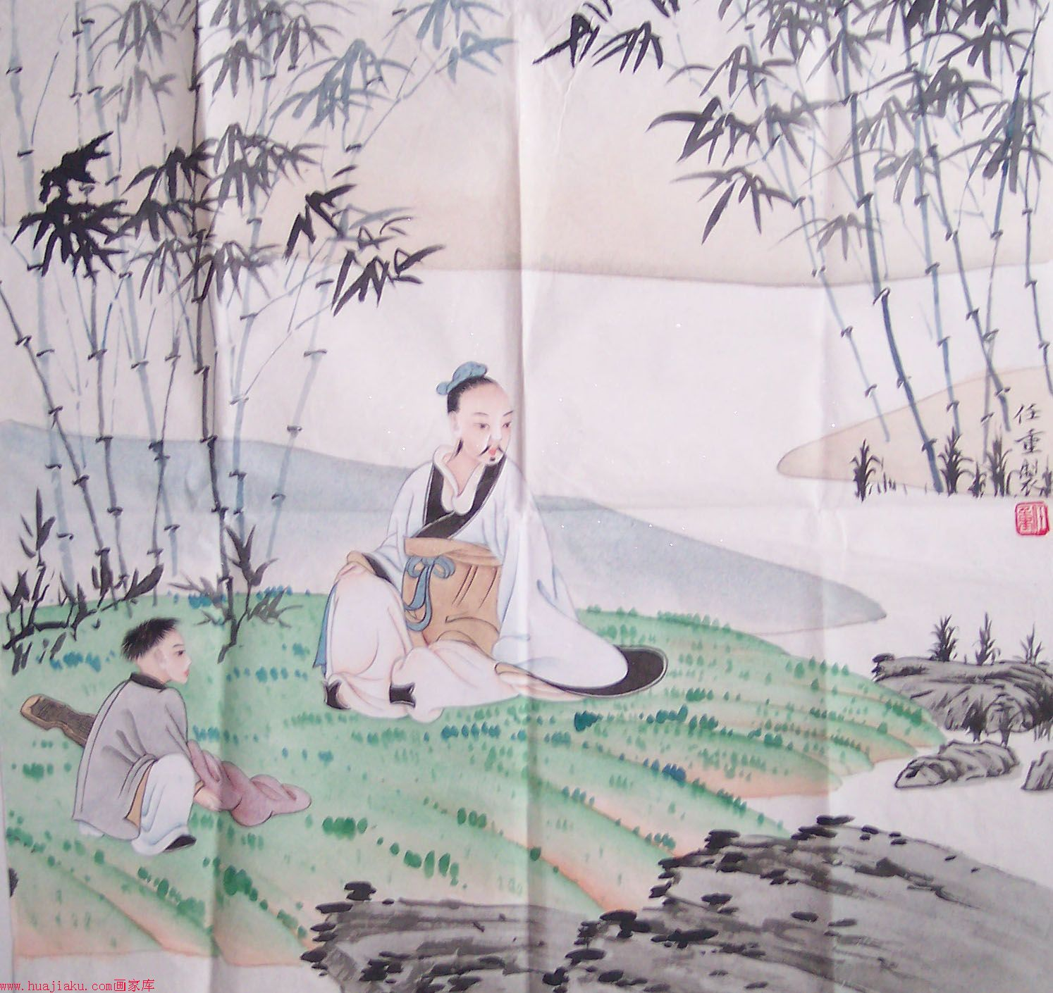
本部分结束

Slide 24
课堂练习
找出下列各句中活用的词，并指出其用法及意义。

Slide 25
1、诸侯恐惧，会盟而谋弱秦。
2、宦官惧其毁己也，皆共目之。
3、孔子登东山而小鲁，登泰山而小天下。
4、少时，一狼径去，其一犬坐于前。
5、（冯谖）乘其车，揭其剑，过其友曰：“孟尝君客我！”
6、操军方连船舰，首尾相接，可烧而走也。
7、是故远人不服，则修文德以来之。

Slide 26
8、吾妻之美我者，私我也。
9、不如吾闻而药之也。
10、及秦军降诸侯，诸侯吏卒乘胜多奴虏使之。
11、齐威王欲将孙膑。
12、从左右，皆肘之，使立于后。
13其家甚智其子，而疑邻人之父。
14、豕人立而啼。

Slide 27
15、北饮大泽，未至，道渴而死。
16、今世之嗜取者，遇货不避，以厚其室。
17、左右欲刃相如。
18、秦时与臣游，项伯杀人，臣活之。
19、越国以鄙远，君知其难也。
20、是故败吴于囿，又败之于没，又郊败之。
21、天下云集响应，赢粮而景从。

Slide 28
22、既东封郑，又欲肆其西封。
23下义其罪，上赏其奸，上下相蒙，难与处也。
24、非其身之所种则不食，非其夫人之所织则不衣。
25四方之士来者，必庙礼之。
26、乃与赵衰等谋，醉重耳，载以行。

Slide 29
“马逸，不能止，师从之。”
故中御而从齐侯。”
从左右，皆肘之。”
人不难以死免其君。”
止，动词的使动用法，使……停止。
中，方位名词作状语，意为在当中。
肘，名词用作动词，指用肘推撞。
难”，即“不把……看作难事”。
免，使动用法，“使……脱免于难”。

